Slide 1
v3.1.1
🔥
OYTS
Otonom Yangın Tespit Sistemi
YOLOv8 • Bulanık Mantık • Simulated Annealing
Piri Reis Üniversitesi
BIP 2012 · Bitirme Projesi
Sema Nur Işık & Efe Düzçay
Notes:
Sunuma hoş geldiniz mesajıyla başlayın. Proje adı, üniversite ve ekip üyeleri vurgulayın. 'Bu projemiz BIP 2012 kapsamında geliştirdiğimiz otonom bir yangın tespit ve müdahale robotudur.' diyebilirsiniz. Süre: ~30 sn.

Slide 2
PROJE TANITIMI
Proje Nedir?
🤖
Otonom Robot
6.027
1.034
111
Yangınları erken evrede tespit eden ve müdahale eden 3 katmanlı gömülü sistem
👁
İnsan Bağımsız
satır Python kodu
satır Arduino C++
Sürekli izleme, karar verme ve müdahale — operatör gerekmez
50/50
0.93
🧠
Akıllı Karar
YOLOv8 + Bulanık Mantık + Simulated Annealing entegrasyonu
birim test geçer
mAP50 (sentetik)
OYTS · v3.1.1
2 / 19
Notes:
Projemiz konferans salonu, depo, benzin istasyonu gibi yerlerde gece-gündüz devriye gezen bir robot. 7 bin satırı aşan kod ve 50 otomatik test ile profesyonel yazılım kalitesi hedefledik. Süre: ~40 sn.

Slide 3
SORUN
Yangın Neden Geç Tespit Edilir?
Klasik sistemler dakikalar sonra tetiklenir; insan izlemeli; sabit nokta körlüğü var.
Geç Tespit
İnsan Bağımlılığı
Sabit Nokta Körlüğü
Klasik duman dedektörleri alev sahneye çıktıktan sonra tetiklenir. Yangın yayılmış olur.
CCTV sistemi varsa bile gece veya mesai dışında izleyen olmaz.
Sabit kameralar açı dışını göremez. Hareketli bir göz gerekli.
OYTS · v3.1.1
3 / 19
Notes:
Türkiye'de yılda 70 binin üzerinde yangın olayı yaşanıyor. Çoğu ilk dakikalarda fark edilseydi büyük hasara dönüşmezdi. Mevcut alarm sistemleri yetersiz ve insana bağımlı.

Slide 4
PAZAR ANALIZI
Mevcut Sistemler Yetersiz
Sistem | Hız | Otonom mu? | Hareketli mi? | Maliyet
Duman Dedektörü | Yavaş ✗ | Hayır | Hayır | Düşük
CCTV + İnsan | Orta | Hayır ✗ | Hayır | Yüksek
AI Destekli CCTV | Hızlı | Yarı | Hayır ✗ | Çok Yüksek
OYTS (Bizim) | Hızlı ✓ | Evet ✓ | Evet ✓ | Düşük-Orta
OYTS · v3.1.1
4 / 19
Notes:
Hem hızlı, hem tamamen otonom, hem hareketli ve ev/ofis ölçeğinde uygun fiyatlı bir çözüm yoktu. Profesyonel sistemler binlerce dolar. Biz bu boşluğu hedefledik.

Slide 5
ÇÖZÜMÜMÜZ
OYTS: Robot Otonom Yangınla Mücadele Eder
👁
🧠
🎯
GÖRÜYOR
KARAR VERİYOR
MÜDAHALE EDİYOR
ESP32-CAM ile ortamı sürekli izler. YOLOv8 modeli saniyede 16+ kareyi analiz eder.
Bulanık Mantık ile yangının önceliğini, SA ile en kısa rotayı hesaplar.
Hedefe yaklaşır, sıcaklık 60°C eşiğini geçince güvenli müdahale başlar.
« Hiçbir insan müdahalesine gerek yok — robot kendi görür, karar verir, müdahale eder. »
OYTS · v3.1.1
5 / 19
Notes:
Sistemimizin 3 yeteneği: görme, karar verme, müdahale. ESP32 her saniye onlarca frame yollar, model analiz eder, FSM komut üretir. Süre: ~40 sn.

Slide 6
MIMARI
Üç Katman, Üç Sorumluluk
PC · Python 3.10+
YOLOv8 · Tracker · Fuzzy · SA · FSM
Wi-Fi · MJPEG
USB Serial · 115200
ESP32-CAM
Arduino Mega 2560
Göz Katmanı
Beyin & Kas Katmanı
• MJPEG Wi-Fi stream
• Telemetri (ısı, RSSI, PSRAM)
• Runtime çözünürlük kontrolü
• 4WD motor + servo kontrolü
• Voltaj izleme + yangın alarm
• STATUS heartbeat + watchdog
OYTS · v3.1.1
6 / 19
Notes:
3 katmanlı modüler tasarım. Her katman izole test edilebilir. PC kameraya MJPEG ile, Mega'ya USB serial ile bağlı. ESP32 ve Mega birbirine kablo ile bağlı DEĞİL — ikisi de aynı PC ile konuşur.

Slide 7
DONANIM
Bileşenler ve Maliyet
Bileşen | Model
Kamera modülü | ESP32-CAM (AI Thinker)
Mikrodenetleyici | Arduino Mega 2560
Motor sürücüsü | L298N Dual H-Bridge
Şasi | 4WD TT Motor Platform
Servo motor | SG90 / MG90S
Güç kaynağı | 3S LiPo 11.1V + 5V UBEC
İşlem birimi | PC (Mac / Windows)
TOPLAM MALİYET
~9.000 TL
(PC hariç)
✓ Hobi elektronik mağazalarında bulunur
✓ Tekrarlanabilir tasarım
OYTS · v3.1.1
7 / 19
Notes:
Tüm bileşenler yaygın ve uygun fiyatlı. Bilinçli seçim — başka öğrenciler de aynı projeyi tekrarlayabilsin. PC hariç toplam 600-800 TL.

Slide 8
KATMAN 1 · GÖZ
ESP32-CAM — Görüntü Akışı ve Telemetri
📡
Wi-Fi MJPEG Stream
[HTTP] Endpoints
Gerçek zamanlı 30 fps yayın, kameranın doğal FPS limiti
GET /stream
→ MJPEG video akışı
GET /telemetry
→ JSON: ip, rssi, fps...
GET /resolution?
value=hd
→ runtime çözünürlük
GET /snapshot
→ tek-kare JPEG indir
🔄
WiFi Auto-Reconnect
Bağlantı düşerse non-blocking state machine ile yeniden bağlanır
⚙️
Runtime Çözünürlük
/resolution endpoint ile QVGA → UXGA arası anlık değişim
📊
JSON Telemetri
IP, RSSI, PSRAM, FPS, sıcaklık, heap, frame count
🛡
Frame Fail Watchdog
N kare üst üste başarısız olursa soft restart
OYTS · v3.1.1
8 / 19
Notes:
ESP32-CAM bir mini-web sunucu gibi. PC doğrudan stream izler, JSON telemetri çeker. Bağlantı düşse otomatik bağlanır. CORS açık → GitHub Pages bile bağlanabilir.

Slide 9
KATMAN 2 · BEYIN & KAS
Arduino Mega 2560 — Hareket ve Alarm
⚙️
Motor Kontrolü
🛡
Güvenlik
L298N H-Bridge ile 4WD diferansiyel sürüş.
PWM hız kontrolü (60-255).
Non-blocking servo sweep.
500 ms komut zaman aşımı → otomatik dur.
Voltaj izleme (A0, voltaj bölücü).
Düşük pil uyarısı.
🚨
Alarm
📡
İletişim
Fire LED (D13) + opsiyonel buzzer.
5 sn sinyal gelmezse alarm söner.
Flash + ses kombinasyonu.
STATUS heartbeat (1 sn).
Yapısal protokol: CMD:X;SPD:N.
READY handshake boot sinyali.
PC→Arduino: CMD:FORWARD;SPD:180;ARM:UP FIRE:ON QUERY:STATUS
OYTS · v3.1.1
9 / 19
Notes:
Arduino Mega projenin omurgası. Önemli nokta: hiçbir komut bloklamaz. Servo hareket ederken bile motor zaman aşımı ve voltaj okuma çalışır. Yapısal protokol PC ile sağlam iletişim kurar.

Slide 10
KATMAN 3 · KARAR
PC Tarafı — Yapay Zekâ Karar Zinciri
YOLOv8
→
Validator
→
Tracker
→
Fuzzy
→
SA
→
FSM
13 ayrı AI modülü — her biri tek sorumluluk
tracker.py
heatmap.py
distance.py
fire_validator.py
bright_flame_detector.py
sim_detector.py
webhook.py
train.py
train_roboflow.py
evaluate.py
prepare_dataset.py
finetune_synthetic.py
download_model.py
Python 3.10 · YOLOv8 (Ultralytics) · PyTorch (MPS / CUDA) · OpenCV · Flask
OYTS · v3.1.1
10 / 19
Notes:
PC tarafı projemizin beynidir. Sadece YOLO değil — çıktıyı filtreleyen, takip eden, önceliklendiren, robot komutuna çeviren tüm zinciri biz yazdık. 13 modül, her biri tek sorumluluğa sahip.

Slide 11
ALGORITMA 1
YOLOv8 — Derin Öğrenme Tabanlı Tespit
MODEL
DATASET VE BAŞARIM
Mimari: YOLOv8s (Small) — 11.1M parametre
Çözünürlük: 640×640
Inference hızı: 16+ FPS (MPS), 3-5 FPS (CPU)
Sınıflar: fire, smoke, default
Dataset | Boyut | mAP50
D-Fire + FASDD | 25 K | 0.55
+ 5 K sentetik (FT) | 30 K | 0.93
+ 2 K Roboflow | 32 K | 0.60 (real)
FINE-TUNE STRATEJİSİ
freeze=10 (backbone dondurulur, sadece head öğrenir)
lr0=1e-4 (catastrophic forgetting önleme)
patience=15 (plato gelince erken durdurma)
⏱ Eğitim Süresi
+10 saat
→ 269% mAP50 iyileşmesi
OYTS · v3.1.1
11 / 19
Notes:
YOLOv8 gerçek zamanlı obje tespiti için tasarlanmış. Biz kendi sentetik dataset'imizle fine-tune ettik — mAP50 0.55'ten 0.93'e yükseldi. Backbone freeze ederek gerçek dünya bilgisini koruduk.

Slide 12
ALGORITMA 2
Bulanık Mantık — Önceliklendirme
NEDEN BULANIK?
ÜYELİK FONKSIYONLARI (TRAPEZOIDAL)
Yangının "büyüklük" sınırı keskin değildir.
5000 piksel hem orta hem küçük olabilir.
Bulanık mantık derecelendirilmiş üyelikle karar verir — bir alev %60 MEDIUM + %40 SMALL olabilir.
Küme | Aralık (piksel²) | Skor
SMALL | [0, 0, 2K, 3K] | 0.15
MEDIUM | [2K, 3K, 10K, 12K] | 0.45
LARGE | [10K, 12K, 24K, 28K] | 0.78
HUGE | [24K, 28K, 60K, 60K] | 1.00
DEFUZZIFICATION (Mamdani)
P = Σ(μᵢ × vᵢ) / Σ(μᵢ)
Örnek: 3K piksel → μ_SMALL=0.5 + μ_MEDIUM=0.5 → P=0.30
OYTS · v3.1.1
12 / 19
Notes:
Bulanık mantık insan gibi düşünme imkânı verir. Bir alev hem küçük hem orta olabilir. Mamdani modeli en yaygın bulanık çıkarsama yöntemidir.

Slide 13
ALGORITMA 3
Simulated Annealing — Rota Optimizasyonu
PROBLEM
METROPOLIS KABUL KRİTERİ
3-5 yangın aynı anda → hangisine önce gitmeli?
P(kabul) = e^(-ΔC / T)
Brute force (tüm permütasyonlar):
120
3.6M
1. Mevcut çözümü değiştir
2. Yeni daha iyiyse → KABUL
3. Kötüyse → P ihtimaliyle yine kabul
4. T = T × α (sıcaklığı düşür)
5 yangın
10 yangın · imkânsız
SA PARAMETRELERİ
T_start=5000 · α=0.995 · max_iter=3000
Sonuç: 5-10 yangın için milisaniyeler içinde optimuma yakın çözüm (%95+)
OYTS · v3.1.1
13 / 19
Notes:
SA, NP-zor problemleri yaklaşık çözmek için kullanılan klasik algoritma. Robot tüm yangınları minimum mesafeyle ziyaret etmeli. Algoritma rasgele kötü hamleleri kabul ederek local minimum tuzaklarından kaçar.

Slide 14
AKILLI FILTRELEME
Multi-Signal Validator
YOLO tek başına yetmez: kırmızı foto, ten, kırmızı duvar yangın sanılabilir.
💡
0.45
📈
0.25
🌀
0.20
🎨
0.10
bright_core
temporal
motion
saturation
V≥245 piksel oranı — gerçek alevin beyaz çekirdeği
Son N frame'de ROI içi piksel değişimi
Frame-to-frame absolute difference
Alev rengi konformanı (H + S + V profili)
SONUÇ MATRISI
Senaryo | Composite | Karar | Senaryo | Composite | Karar
Gerçek çakmak (titrer) | 0.66 | ✓ KABUL | Statik kırmızı foto | 0.12 | ✗ RED
Yangın videosu | 0.55 | ✓ KABUL | Yüz / cilt | 0.14 | ✗ RED
OYTS · v3.1.1
14 / 19
Notes:
Bu modülü biz tasarladık. Gerçek alevin 4 fiziksel özelliği: beyaz çekirdek, içten titreme, hareket, karakteristik renk profili. Fotoğraf veya cilt bu kombinasyonun tümünü gösteremez.

Slide 15
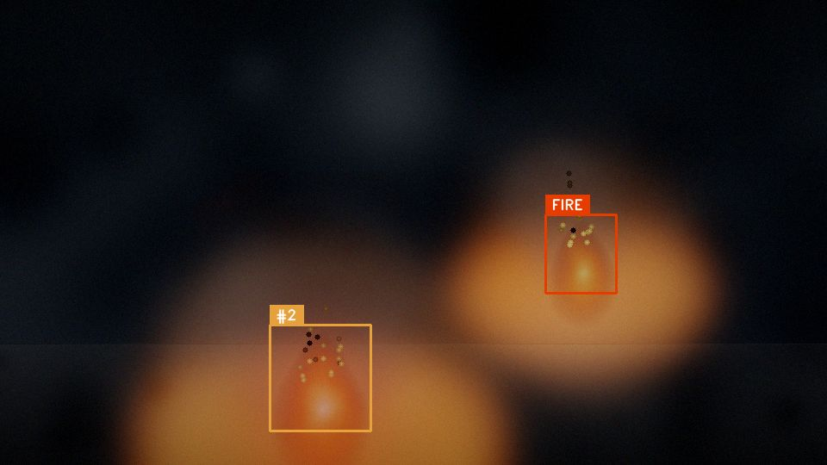
TEST ORTAMI
Sentetik Simülasyon — Donanımsız Geliştirme
8 RENDER KATMANI
1. Arka plan (loş oda)
2. Yer ışık yansıması
3. Duman parçacık sistemi
4. Alev (noise + palette)
5. Heat haze (sıcaklık)
6. Kıvılcımlar
7. Bloom (HDR)
8. Tone mapping (ACES)
25-40
5.000
FPS (M1)
eğitim frame'i
« Robot olmasa, kamera bozulsa bile sistem test edilebiliyor »
OYTS · v3.1.1
15 / 19
Notes:
Sentetik sahne projemizin gizli kahramanı. Bu sayede her şart altında sistemi test edebiliyoruz. Hatta YOLO modelimizi bu sahnelerden 5000 frame ile fine-tune ederek başarımını artırdık.

Slide 16
MÜHENDISLIK PRATIĞI
Profesyonel Yazılım Kalitesi
50/50
TEST DAĞILIMI
Dosya | Test | Kapsam
tracker | 8 | IoU, promotion, grace
fuzzy_sa | 8 | Üyelik, ordering
decision | 7 | FSM dallanmaları
ai_modules | 11 | Heatmap, distance...
fire_validator | 6 | 4-sinyal validator
scene_generator | 5 | Sentetik render
config_csv | 5 | ConfigDict, CSV
pytest geçer
✓ otomatik doğrulama her commit'te
Type hints · Docstrings · Cross-platform · YAML config · REST API · Webhook · Tek komut demo
OYTS · v3.1.1
16 / 19
Notes:
Sadece çalışan prototip değil — bakım yapılabilir, test edilebilir yazılım. 50 birim test her commit'te otomatik çalışır. Gerçek üretim kalitesi standardı.

Slide 17
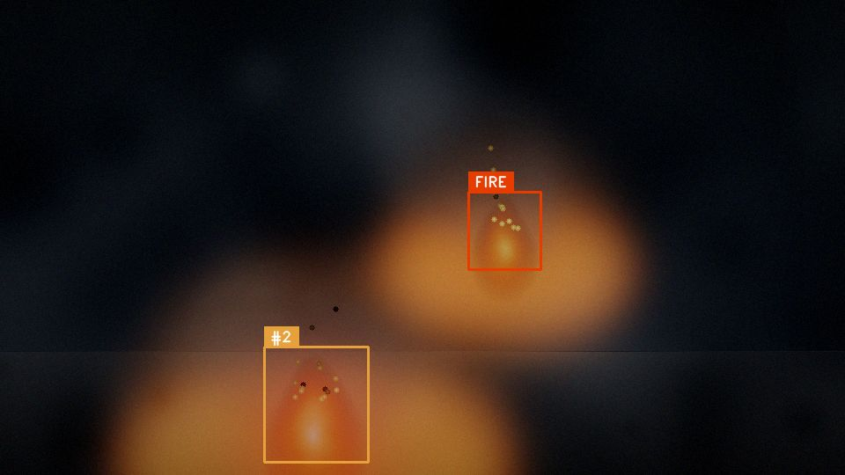
SONUÇLAR
Başarım ve Canlı Demo
0.93
0.60
Sentetik mAP50
Gerçek mAP50
16+
<1s
FPS (MPS M4)
Tespit gecikmesi
Sistem 2 yangın tespit ediyor + heatmap + FIRE etiketi
$ ./run_demo.sh synthetic → tarayıcı otomatik açılır, demo başlar
OYTS · v3.1.1
17 / 19
Notes:
3 farklı modda demo: sentetik, webcam, ESP32. Şimdi canlı demo yapacağım. Sistem 2 yangını otomatik tespit ediyor, mesafe ölçüyor, risk haritası gösteriyor.

Slide 18
DEĞERLENDIRME
Sonuç ve Gelecek Çalışmalar
KAZANIMLAR
GELECEK ÇALIŞMALAR
✓ 7000+ satır kod, 50 birim test
✓ 13 modüler AI bileşeni
✓ Hibrit: DL + klasik CV
✓ Çapraz platform (macOS, Windows)
✓ 3 algoritma sınıfı entegrasyonu
🌡
Termal kamera entegrasyonu
💨
CO₂ söndürme mekanizması
🤝
Çoklu robot koordinasyonu
🔁
Active Learning MLOps pipeline
SINIRLAMALAR
🏗
Termoplastik 3D baskı şasi
• Çok küçük alev (<30px) zorlu — dataset sınırı
• Aşırı parlak ortam kontrast düşürür
• Wi-Fi mesafesi ~30-50 m (ESP32)
OYTS · v3.1.1
18 / 19
Notes:
Projemizi sadece bitirme tezi olarak değil, gerçek dünyada kullanılabilir bir prototip olarak tasarladık. Açık kaynak olarak yayınlıyoruz. Gelecekte termal kamera ve söndürme mekanizması ile tam fonksiyonel hale getirebiliriz.

Slide 19
Teşekkürler
Sorularınız?
Sema Nur Işık
& Efe Düzçay
🐙 github.com/efeduzcay/robotproje123
🌐 mesleki-proje.github.io/web-sitesi
🏛 Piri Reis Üniversitesi · BIP 2012
Notes:
Sunum sonu. Soru-cevap için hazırız. Demo henüz açılmadıysa şimdi açıp gösterebiliriz.

